Slide 1
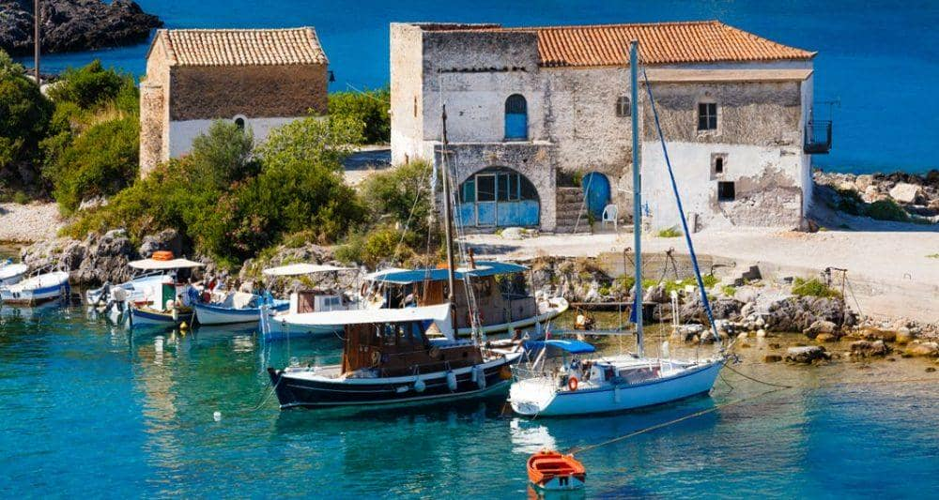
ΚΑΡΔΑΜΥΛΗ

Slide 2
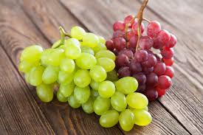
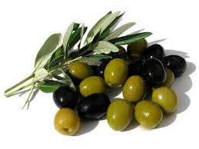
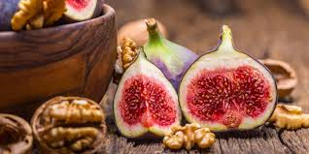
ΤΟΠΙΚΕΣ ΓΕΥΣΕΙΣ ΚΑΙ ΠΡΟΙΟΝΤΑ
Στην Καρδαμύλη όπως και σε όλο το νομό Μεσσηνίας θα βρείτε μία πλούσια παραδοσιακή κουζίνα και πολλά αγνά ντόπια προϊόντα. Τα κύρια γεωργικά προϊόντα που παράγονται στη Μεσσηνία είναι οι ελιές, τα σταφύλια, η σταφίδα, τα σύκα, τα εσπεριδοειδή και τα οπωροκηπευτικά

Slide 3
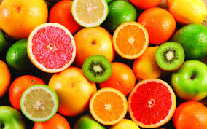
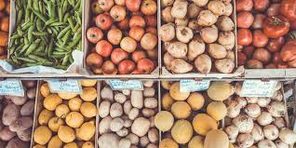
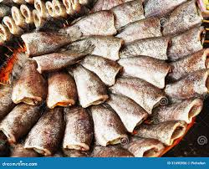
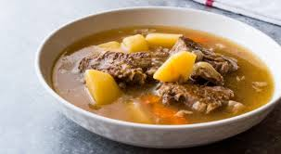
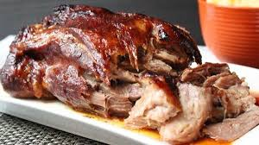
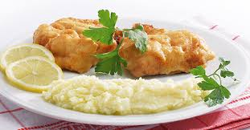
Μερικές από τις ξεχωριστές γεύσεις της τοπικής κουζίνας είναι τα παστά, η βραστή γίδα, ο τηγανιτός μπακαλιάρος με σκορδαλιά, το ψητό γουρουνόπουλο, και τα μοναδικά για τη γεύση και την ποιότητά τους λουκάνικα καπνισμένα με φασκόμηλο.

Slide 4
ΑΓΡΟΤΟΥΡΙΣΜΟΣ
Στην περιοχή της Καρδαμύλης, ο αγροτουρισμός επιτρέπει στους επισκέπτες να διαμείνουν σε αγροκτήματα και να συμμετέχουν σε διάφορες αγροτικές εργασίες, όπως συγκομιδή, φροντίδα των ζώων, καλλιέργεια ή άλλες παραδοσιακές αγροτικές δραστηριότητες. Αυτή η μορφή τουρισμού προσφέρει μια αυθεντική εμπειρία επαφής με τη φύση και τις τοπικές παραδόσεις, ενώ ταυτόχρονα συμβάλλει στην οικονομική ανάπτυξη των αγροτικών περιοχών χωρίς να προκαλεί μεγάλη επιβάρυνση στο περιβάλλον.
Στην Καρδαμύλη, με το παραδοσιακό και φυσικό τοπίο της, οι επισκέπτες μπορούν να απολαύσουν τη γνήσια τοπική ζωή, να μάθουν για τη γεωργία, την κτηνοτροφία, αλλά και να ανακαλύψουν την πολιτιστική κληρονομιά της περιοχής.

Slide 5
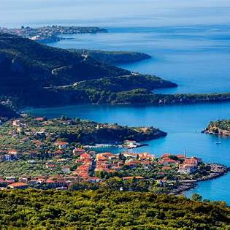
Η Καρδαμύλη, ένα γραφικό χωριό στη Μεσσηνιακή Μάνη, προσφέρει μοναδικές ευκαιρίες για αγροτουρισμό, συνδυάζοντας την παράδοση, τη φύση και την τοπική κουλτούρα. Αγροτουριστικές Δραστηριότητες:
Ελαιοκαλλιέργεια: Η περιοχή φημίζεται για τους εκτεταμένους ελαιώνες της. Επισκέπτες μπορούν να συμμετάσχουν σε ξεναγήσεις και να μάθουν για τη διαδικασία παραγωγής ελαιολάδου, από τη συγκομιδή έως την επεξεργασία.
Αμπελοκαλλιέργεια: Οι τοπικοί αμπελώνες παράγουν εξαιρετικά κρασιά. Πολλοί επισκέψιμοι αμπελώνες προσφέρουν ξεναγήσεις και γευστικές δοκιμές, επιτρέποντας στους επισκέπτες να γνωρίσουν την οινοπαραγωγική παράδοση της περιοχής.

Slide 6
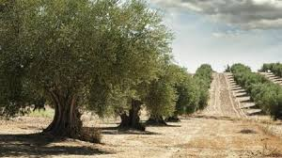
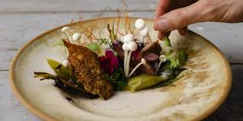
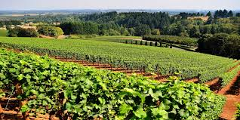
Γαστρονομία:
Η τοπική κουζίνα βασίζεται σε φρέσκα, ντόπια προϊόντα. Εστιατόρια και ταβέρνες σερβίρουν παραδοσιακές συνταγές, ενώ ορισμένα προσφέρουν μαθήματα μαγειρικής για να μάθετε τα μυστικά της μανιάτικης γαστρονομίας.

Slide 7
ΕΥΧΑΡΙΣΤΟΥΜΕ ΓΙΑ ΤΗΝ ΠΡΟΣΟΧΗ ΣΑΣ!!!!!!
ΒΑΣΙΛΙΚΗ ΠΑΥΛΟΥ
ΔΑΝΑΗ ΒΡΑΧΝΟΥ
ΕΙΡΗΝΗ ΧΑΝΙΩΤΗ
2025-2026
ΠΗΓΕΣ:
Agrotourismos.gr
Vrisko.gr
MAXMAG
MESINIA.GR

